Slide 1
Openingsdia powerpointpresentatie Schakel Special

Slide 2
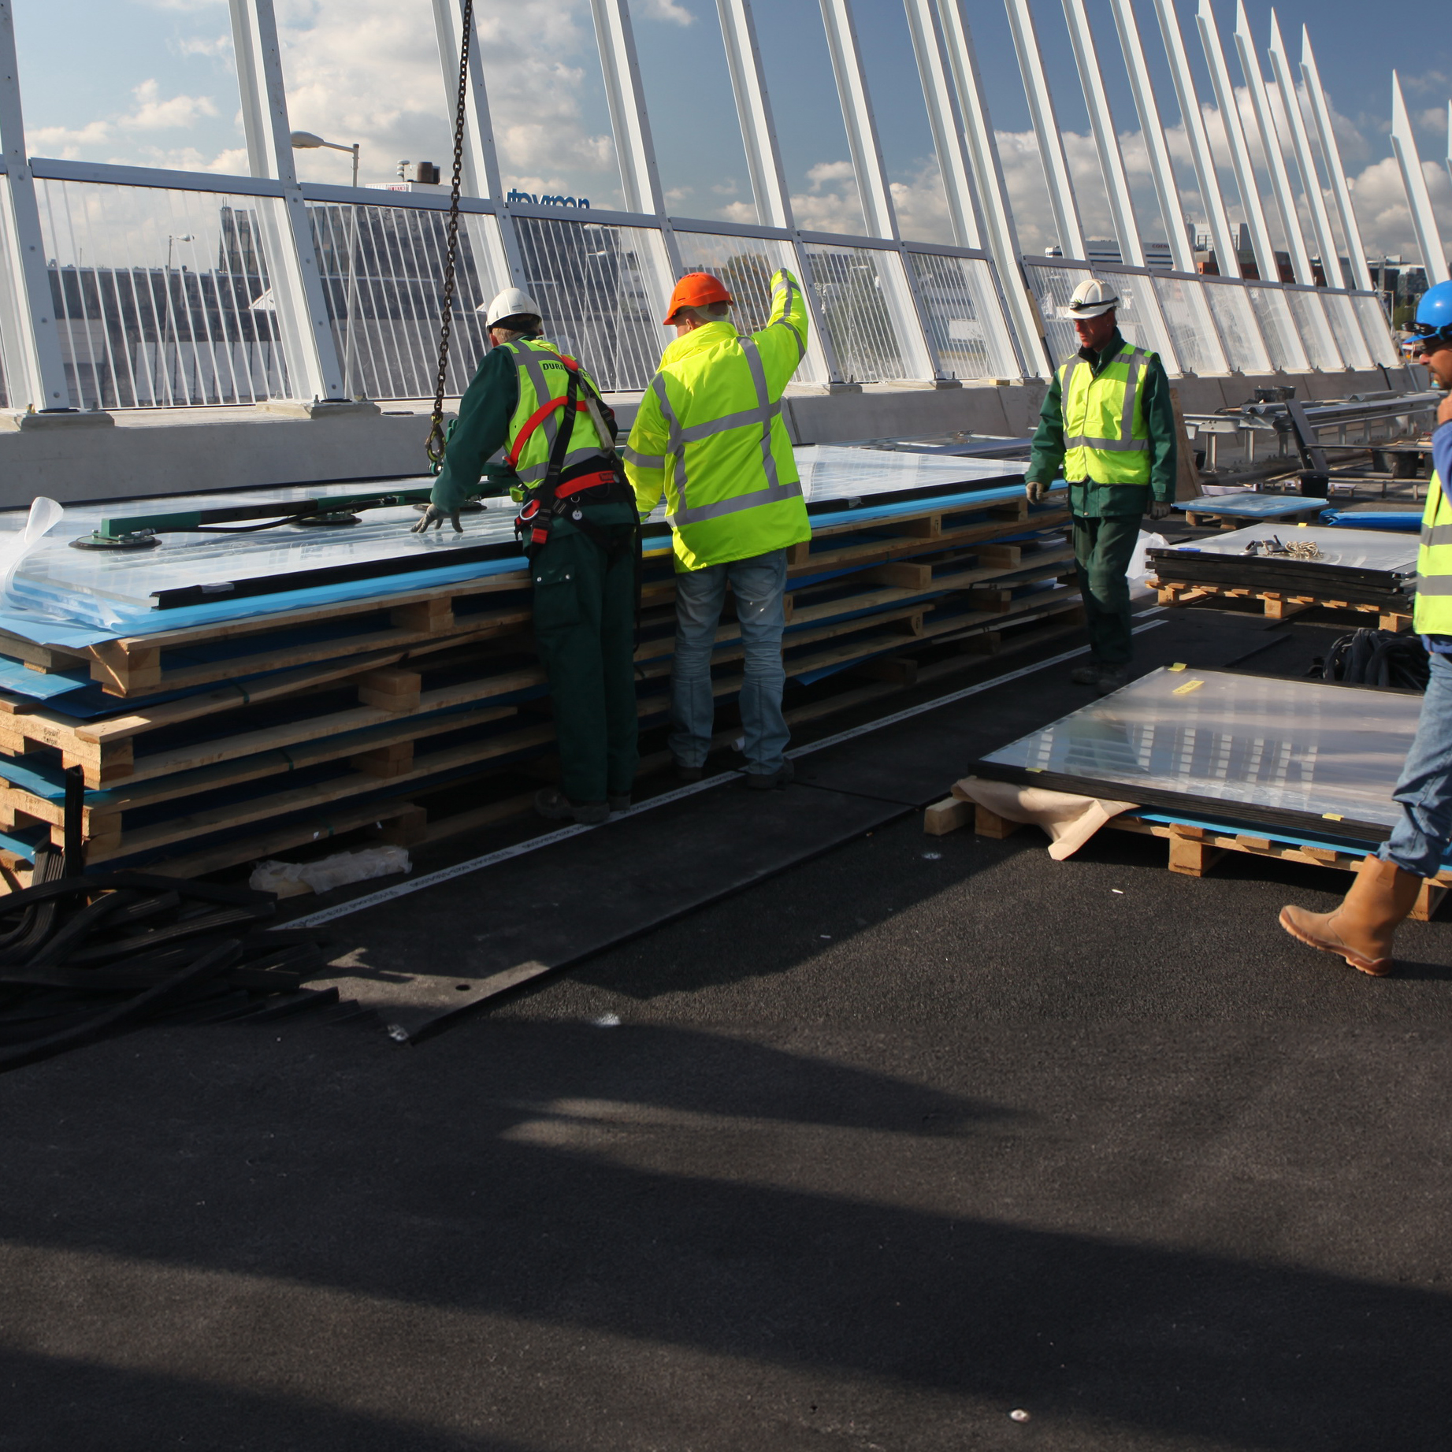
Aanleiding wijziging omgevingsplan

Slide 3
Wie is al bezig?
Heeft uw gemeente het omgevingsplan al gewijzigd? STOP/TPOD of TAM/IMRO?
Werkt uw gemeente al aan een wijziging van het omgevingsplan? Waarvoor?
Waar loopt uw gemeente tegenaan?

Slide 4
Redenen voor wijzigen omgevingsplan
Opvolgen instructie van provincie of Rijk
Nieuwe ruimtelijke ontwikkelingen binnen de gemeente
Nieuw (gemeentelijk) beleid
Regels stellen voor activiteiten die gevolgen hebben of kunnen hebben voor de fysieke leefomgeving
Verwerken regels uit oude ruimtelijke besluiten
Verwerken regels voor activiteiten uit de bruidsschat omgevingsplan
Verwerken kaarten en besluiten bodem
Verwerken besluiten hogere waarde geluid
Verwerken vastgestelde veiligheidscontour
In overeenstemming brengen met omgevingsvergunning voor een buitenplanse omgevingsplanactiviteit (artikel 4.17, Omgevingswet)

Slide 5
Wat zegt de Omgevingswet
Artikel 4.1, Omgevingswet (decentrale regels over activiteiten) Bij omgevingsplan kunnen met het oog op de doelen van de wet regels worden gesteld over activiteiten die gevolgen hebben of kunnen hebben voor de fysieke leefomgeving (artikel 4.1, Omgevingswet) - ook van toepassing op de omgevingsverordening en waterschapsverordening - voor rijksregels biedt artikel 4.3, Omgevingswet de bevoegdheid
Artikel 4.2, Omgevingswet (toedeling van functies aan locaties) Het omgevingsplan bevat voor het gehele grondgebied van de gemeente in ieder geval de regels die nodig zijn met het oog op een evenwichtige toedeling van functies aan locaties
Artikel 1.3, Omgevingswet (maatschappelijke doelen van de wet) Deze wet (en ook het omgevingsplan als instrument onder de wet) is gericht op het in onderlinge samenhang: - bereiken en in stand houden van een veilige en gezonde fysieke leefomgeving en een goede leefomgevingskwaliteit, ook vanwege de intrinsieke waarde van de natuur, en - doelmatig beheren, gebruiken en ontwikkelen van de fysieke leefomgeving ter vervulling van maatschappelijke doelen

Slide 6
Doorwerking beleid provincie en Rijk
Instructieregels over de uitoefening van taken of bevoegdheden: - om te voldoen aan vastgestelde omgevingswaarden of voor het bereiken van andere doelstellingen voor de fysieke leefomgeving - over de inhoud of motivering van het omgevingsplan - over de uitvoering van gemeentelijke taken voor de fysieke leefomgeving - Instructieregels provincie staan in de omgevingsverordening (plaats hangt af van indeling verordening) - Instructieregels Rijk staan in hoofdstuk 5, Besluit kwaliteit leefomgeving - (artikelen 2.22, 2.23, 2.24 en 2.25, Omgevingswet)
Instructies over de uitoefening van een taak of bevoegdheid: - als dat nodig is met het oog op een evenwichtige toedeling van functies aan locaties - niet bedoeld voor herhaalde uitvoering door verschillenden bestuursorganen - (artikelen 2.33, 2.34 en 2.35, Omgevingswet)

Slide 7
Instructieregels Bkl
Instructieregels met het oog op evenwichtige toedeling van functies aan locaties (afdeling 5.1, Bkl): - toelaten van beperkt kwetsbare, kwetsbare, zeer kwetsbare gebouwen (bijlage VI, Bkl) - toelaten van beperkt kwetsbare en kwetsbare locaties (bijlage VI, Bkl) - toelaten geluidgevoelige gebouwen (artikel 3.21, Bkl) - toelaten trillinggevoelige gebouwen (artikel 5.80, Bkl) - toelaten bodemgevoelige gebouwen (artikel 5.89g, Bkl) - toelaten geurgevoelige gebouwen (artikel 5.91, Bkl) - toelaten slagschaduwgevoelige gebouwen (artikel 5.89b, Bkl) - toelaten activiteiten met externe veiligheidsrisico’s (o.a. bijlage VII, Bkl) - toelaten activiteiten met effecten op geluidgevoelige, trillinggevoelige, geurgevoelige en slagschaduwgevoelige gebouwen - toelaten activiteiten op locaties die door het Rijk specifiek zijn benoemd
De instructieregels verwijzen naar gebruiksfuncties (bijlage I, onderdeel B, Bbl). De gebruiksfuncties in een gebouw bepalen of het gebouw een beperkt kwetsbaar, kwetsbaar, zeer kwetsbaar of gevoelig gebouw is.

Slide 8
Instructieregels in omgevingsverordening
Noord-Holland: hoofdstuk 6
Zuid-Holland: hoofdstuk 7
Utrecht: hoofdstuk 2, 4, 5, 7, 8, 9
Flevoland: hoofdstuk 6, 8, 14, 15, 16, 17, 19
Zeeland: hoofdstuk 2, 5
Noord-Brabant: hoofdstuk 5
Limburg: hoofdstuk 2, 3, 4, 6, 7, 8, 10, 11, 12, 13, 16
Friesland: hoofdstuk 2, 4, 6
Groningen: hoofdstuk 3, 4
Drenthe: hoofdstuk 3, 13
Overijssel: hoofdstuk 4
Gelderland: hoofdstuk 5, 8

Slide 9
Onderwerpen instructieregels provincie
Toelaten functies/activiteiten
Bescherming gebieden: natuur, stilte, grondwater
Opwek duurzame energie en energie-infrastructuur
Archeologie en erfgoed
Klimaatadaptatie
Stedelijke ontwikkeling
Inrichting landelijk gebied
Natuur en landschap
Toelaten agrarische activiteiten, detailhandel, verblijfsrecreatie

Slide 10
Wat betekent dit voor het omgevingsplan
De gemeente kan regels stellen over activiteiten die gevolgen hebben of kunnen hebben voor de fysieke leefomgeving: - inhoudelijke regels over activiteiten die niet door het Rijk of de provincie al worden geregeld - maatwerkregels over activiteiten die door Rijk of provincie worden geregeld en daarvoor een bevoegdheid is gegeven in die regels - inhoudelijke regels over activiteiten die ook door Rijk of provincie worden geregeld, maar waarbij de gemeente die regels stelt met een ander oogmerk dan Rijk of provincie
De gemeente stelt regels die nodig zijn met het oog op een evenwichtige toedeling van functies aan locaties: - regels over het toelaten van gebouwen en locaties - regels over het toelaten van activiteiten - regels over het gebruik van bouwwerken en locaties
Gemeente moet instructieregels van Rijk en provincie volgen
Gemeente bepaalt de structuur van het omgevingsplan - TPOD-omgevingsplan biedt handvatten

Slide 11
Wijzigen omgevingsplan
Toelaten van bestaande gebouwen, locaties en activiteiten die op grond van geldende ruimtelijke regels al zijn toegelaten Toelaten bestaand gebruik van gronden en gebouwen dat op grond van geldende ruimtelijke regels al is toegelaten - instructieregels volgen (voldoet aan ‘goede ruimtelijke ordening’) mogelijk eerbiedigende werking in situatie waarin instructieregels strenger zijn - bestaand gebruik van gebouwen en locaties (volgt vaak uit bestemmingsomschrijving in bestemmingsplan)
Toelaten nieuwe gebouwen, locaties en activiteiten - evenwichtige toedeling van functies aan locaties - instructieregels volgen
Opnemen van regels over activiteiten die in geldende ruimtelijke besluiten of gemeentelijke verordeningen zijn geregeld Opnemen van regels over activiteiten die in de bruidsschat omgevingsplan zijn geregeld - dit zijn regels die gelden voor het uitvoeren van de activiteit - locatieafhankelijk (werkingsgebied regels gekoppeld aan locatie waar activiteit is toegestaan) en locatieonafhankelijke regels (werkingsgebied is gelijk aan grondgebied)
Uitvoeren van nieuw of gewijzigd beleid - wijziging in regels over toelaten van gebouwen, locaties en activiteiten - wijziging in regels over activiteiten

Slide 12
Wijzigingsbesluit
Bestaande versie omgevingsplan → wijzigingsbesluit → geconsolideerde versie omgevingsplan (TPOD, par. 3.3)
Onderdeel van het wijzigingsbesluit is de Regeling waarin staat op welke manier het omgevingsplan wordt gewijzigd (TPOD, par 4.1.2)
Regeling bevat wijzigingsopdrachten (vergelijkbaar met wijzigingen op wetsniveau) - Wijzigen van tekst (TPOD, par. 8.1): toevoegen van regels of wijzigen of verwijderen van bestaande regels - Wijzigen van GIO (TPOD, par. 8.2): wijzigen van werkingsgebied van bestaande regels - Wijzigen annotaties (TPOD, par. 8.3)
Annoteren omgevingsplan noodzakelijk voor geometrisch ontsluiten van juridische regels (Regels op de kaart) en ontsluiten toepasbare regels (Vergunningcheck en Aanvragen), Zie TPOD, hoofdstuk 7
Plansoftware ondersteunt mogelijkheden wijzigingsbesluit, inhoud Regeling en annotatie van juridische regels

Slide 13
Informatiepunt Leefomgeving
Het Informatiepunt Leefomgeving (IPLO) is het kenniscentrum van de overheid voor de Omgevingswet, het Omgevingsloket en de regels voor de fysieke leefomgeving – zoals bodem, bouwen, water en milieu. We werken vooral voor gemeenten, provincies, waterschappen, omgevingsdiensten en brancheorganisaties.
Wat doet IPLO?
Onze experts delen actuele informatie via de IPLO-website
Onze helpdesk beantwoordt vragen van overheden, bedrijven en andere partijen
We brengen professionals met elkaar in contact via onze netwerken en delen kennis door het land
We signaleren knelpunten en wensen uit de praktijk en geven deze door aan beleidsmakers
Wilt u meer weten? Bezoek dan de pagina Over IPLO
Blijf op de hoogte via onze nieuwsbrief: IPLO Nieuws

Slide 14
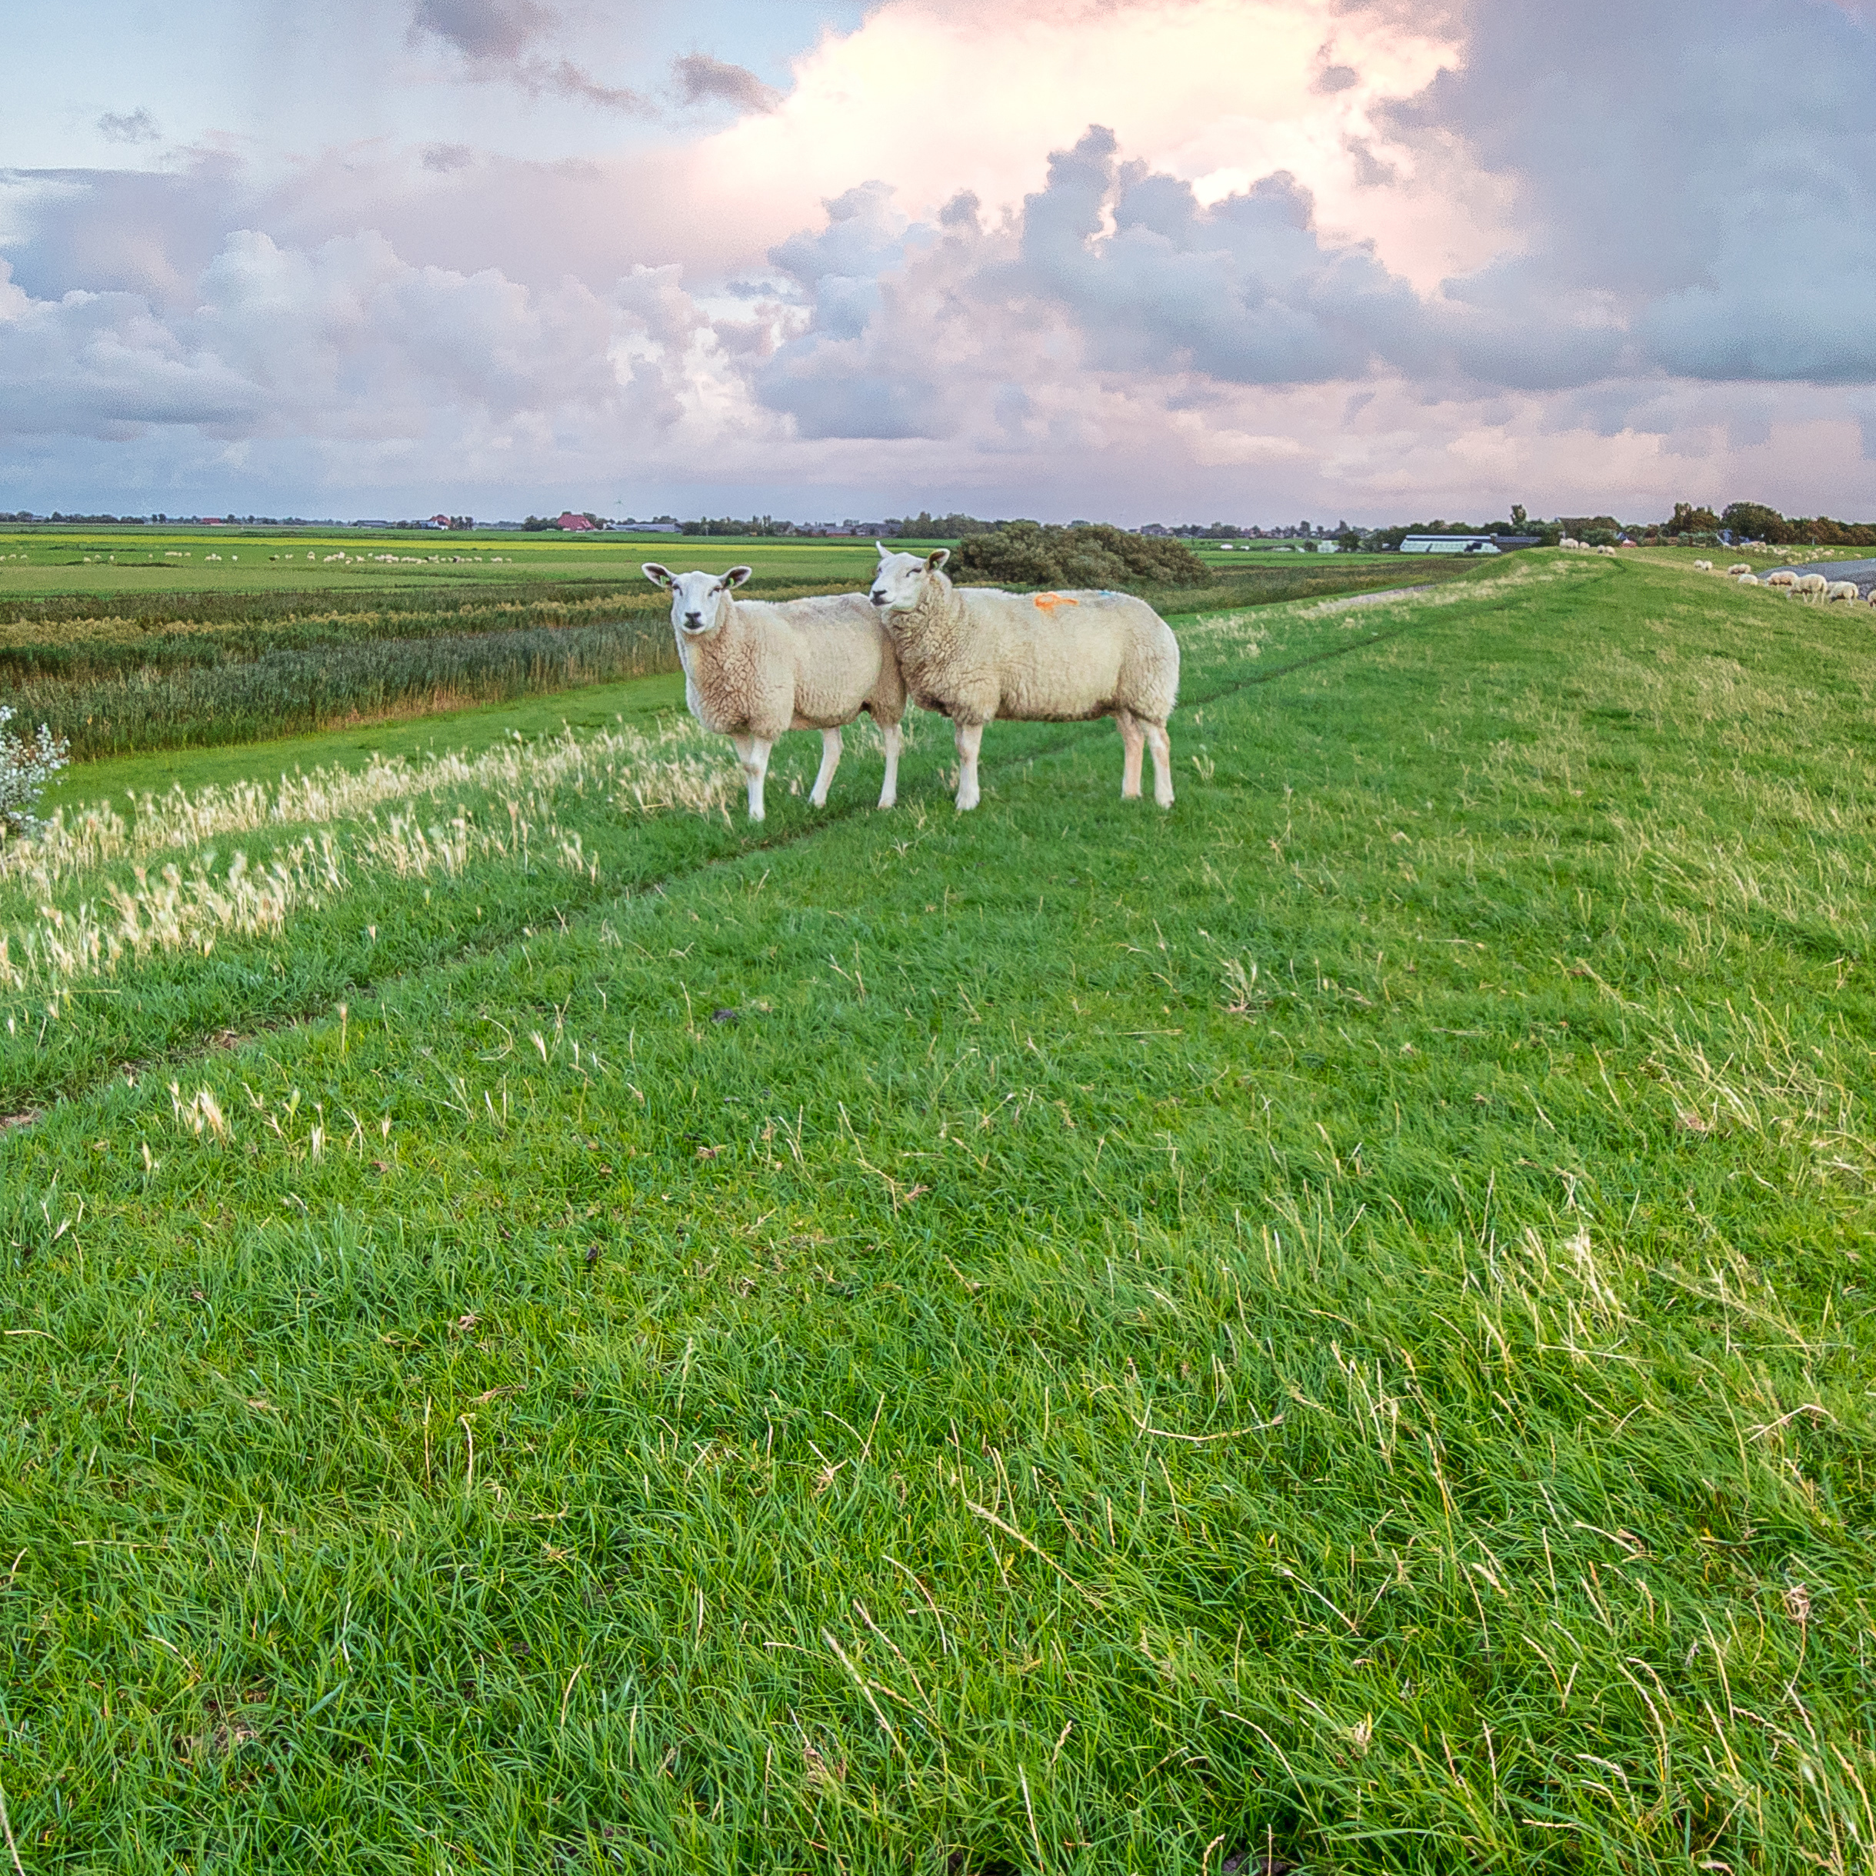
Heb je nog vragen?
Kom langs bij de IPLO-corner op het Ontmoetingsplein en spreek mij of een van onze experts aan.
Notes:
Deze slide is voor de medewerkers van IPLO. Werkzaam bij een andere organisatie, pas dan aan zoals gewenst

Slide 15
Meer weten
Iplo.nl

